Slide 1
Pandas
Курс «Модели и методы интеллектуального анализа данных», УрГУПС, 2020

Slide 2

Pandas

Slide 3
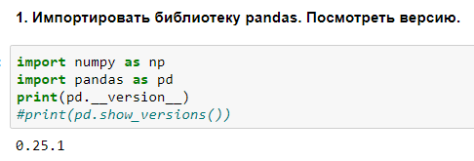
Import Pandas

Slide 4
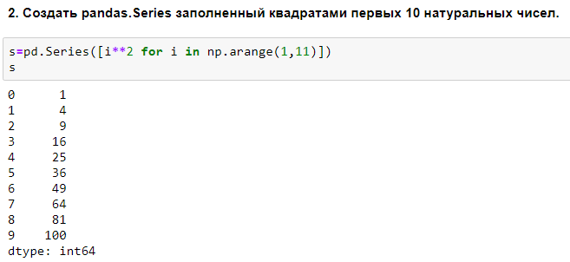
Создание Series

Slide 5
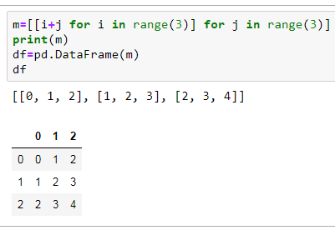
Создание DataFrames-1

Slide 6
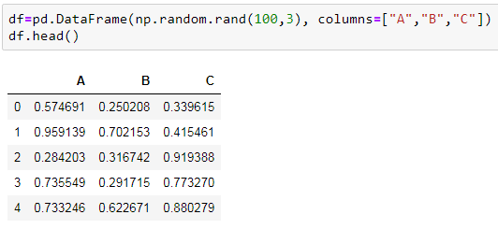
Создание DataFrames-2

Slide 7
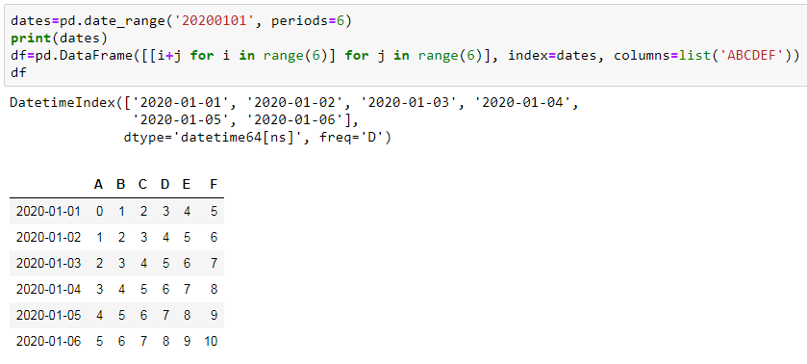
Создание DataFrames-3

Slide 8
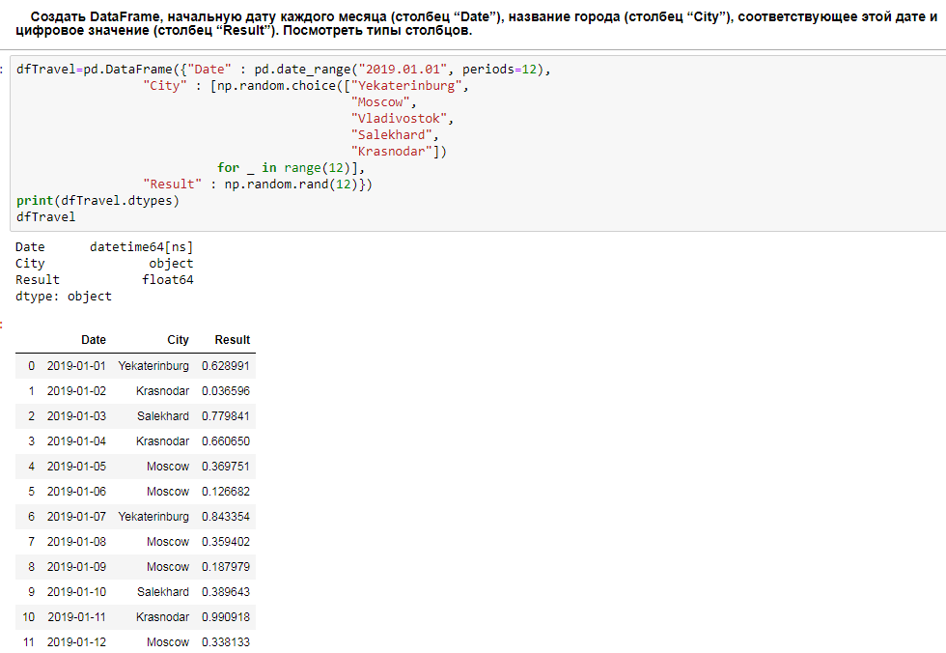
Создание FataFrame-4

Slide 9
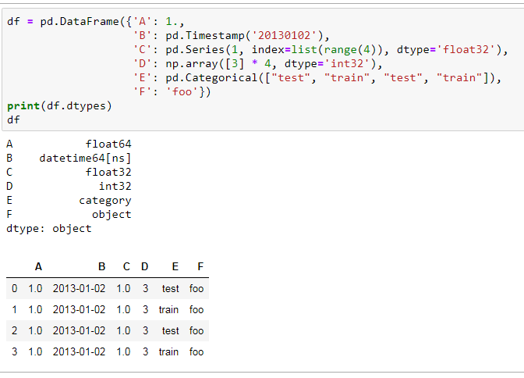
Типы столбцов

Slide 10
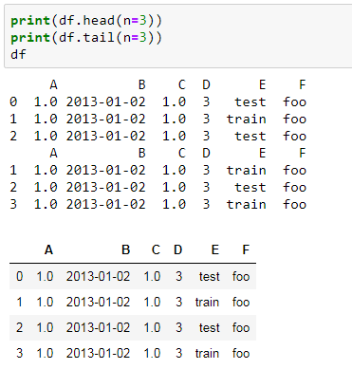
Просмотр данных. head, tail

Slide 11
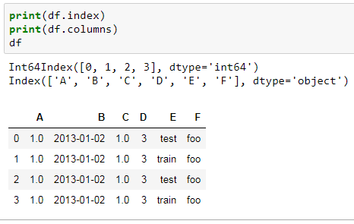
Просмотр данных. index, columns

Slide 12
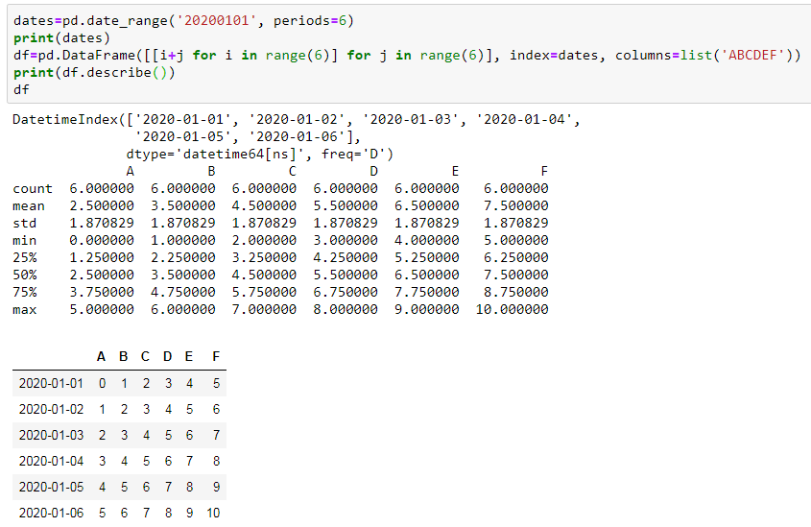
Статистика по таблице

Slide 13
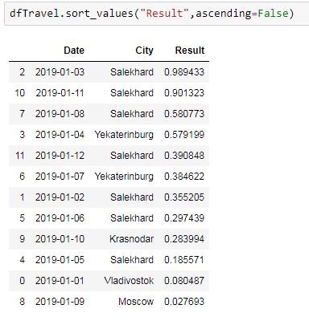
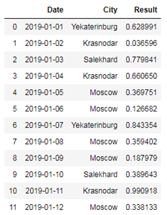
Сортировка по значениям

Slide 14
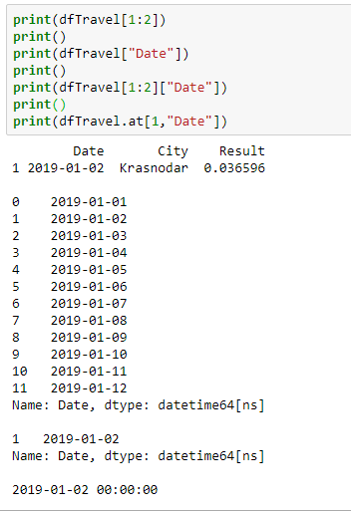
Просмотр

Slide 15
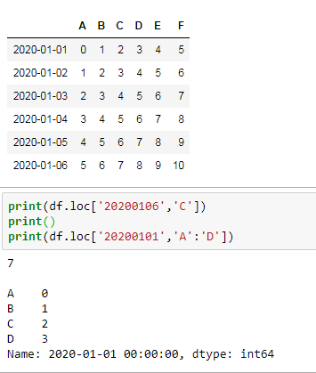
Просмотр по меткам, loc

Slide 16
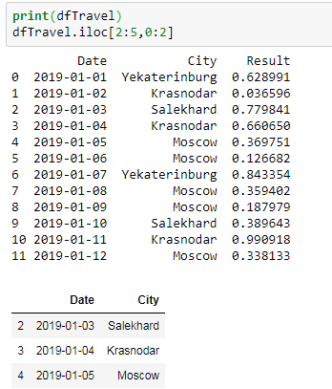
Просмотр по меткам, iloc

Slide 17
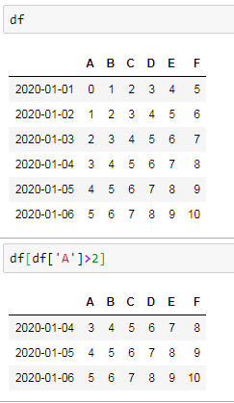
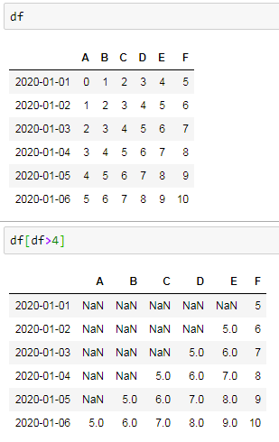
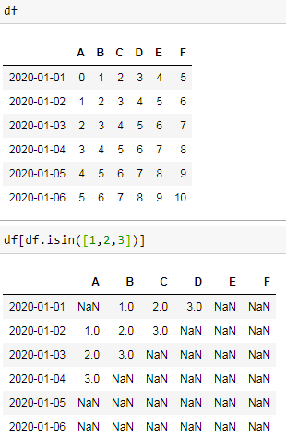
Фильтры

Slide 18
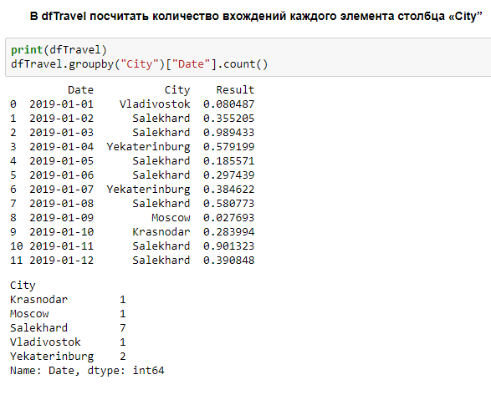
groupby

Slide 19
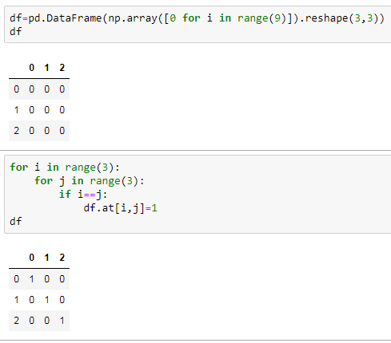
Присваивание значений

Slide 20
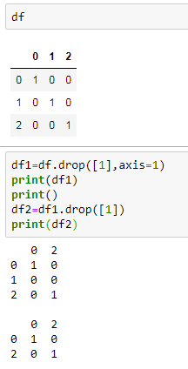
Удаление столбцов

Slide 21
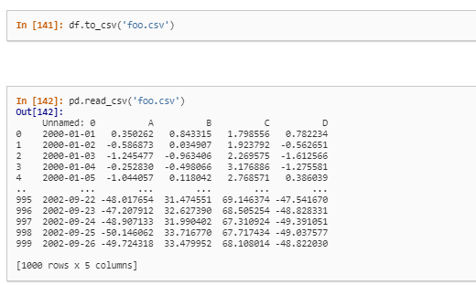
Чтение из csv файла

Slide 22
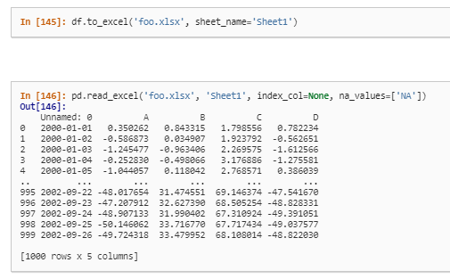
Чтение из xls файла

Slide 23
ДЗ
Создать профиль в Kaggle
Средствами pandas
  Загрузить данные задачи “Titanic Disaster”
  Проанализировать и обработать данные
  С помощью классификатора LogisticRegression получить ответ
  Вывести результат во внешний файл submission.cvs

Slide 24

The end

